Slide 1
独立阅读第一单元的五首诗，记下你的初读感受。
可从感情基调、语言风格、主题等角度来谈。

Slide 2
读准字音
ráo
zhé
pĪng
miǎn
ní nán
妖娆 折腰 娉婷 冠冕 呢喃
鲜妍 忧戚 摇曳
yán
qĪ
yè

Slide 3
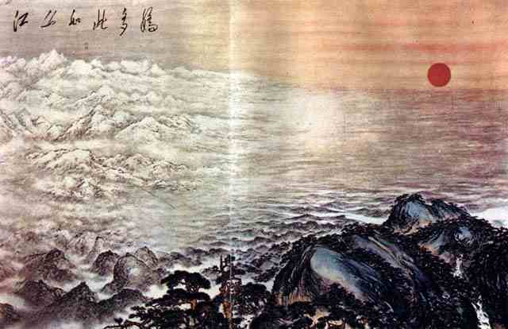
沁园春·雪
毛泽东

Slide 4

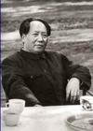
作者简介
毛泽东：
字润之，笔名子任。1893年12月26日生于湖南湘潭韶山一个农民家庭。
中国人民的领袖，马克思主义者，伟大的无产阶级革命家、战略家和理论家，中国共产党、中国人民解放军和中华人民共和国的主要缔造者和领导人，诗人。

Slide 5
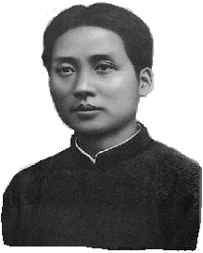
写作背景
1936年2月，抗日战争爆发前，在陕北的清涧县，毛泽东同志登上海拔千米、白雪覆盖的塬上视察地形，观赏风光。面对雪原壮景，触景生情，写下了这首壮词，抒发了无产阶级革命英雄的壮志豪情。1945年发表于重庆《新民晚报》,引起极大轰动。

Slide 6

听读全诗，划出易读错，不易理解的字词：
分外妖娆(fèn)(ráo)
成吉思汗(hán)
数风流人物(shǔ)
还看今朝(hái)
稍逊风骚(Xùn)

Slide 7
沁园春·雪 毛泽东
北国 / 风光⌒，（豪迈，高而慢）
千里 / 冰封，（拉长）
万里⌒ / 雪飘△～。（高昂）
望⌒ // 长城内外，
惟余 // 莽莽⌒；大河 / 上下，
顿失 // 滔滔△～。（高昂）
山⌒舞 / 银蛇(↗)，
原⌒驰 / 蜡象（↘），
欲与天公⌒ // 试比高△。（高昂）
须 / 晴日，
看 // 红装素裹⌒，
分外 / 妖⌒娆△～。 （慢）

Slide 8
江山⌒ // 如此 / 多娇△⌒，
引 // 无数英雄 / 竞折腰△。
惜⌒/秦皇汉武⌒，（低沉）
略输文采↗；（低沉）
唐宗 / 宋祖，稍逊 / 风骚△。（慢）
一代天骄△， 成吉思汗↗，
只识弯弓 / 射⌒/大雕△～（低，慢）
俱 ⌒ // 往矣↘，（慢，拉长）
数//风流人物，
还看⌒ / 今朝△（高昂，坚定）

Slide 9
词文理解
北国风光，千里冰封，万里雪飘。
总写北国雪景，把读者引入一个冰天雪地、广袤无垠的银色世界。“千里”“万里”是互文，千万里冰封，千万里雪飘，写视野的辽阔。“冰封” 写地面，凝然安静（静景），“雪飘”写天空，雪姿轻盈（动景）。静动相衬，相映成趣。

Slide 10

作者对雪景的具体描写由哪个词领起？它统摄的内容包括哪些句子？
由“望”领起，它统摄的句子从
“长城内外”到“欲与天公试比高”。
望见长城、黄河、山脉、高原等自然
景象，既反映了北国广阔的景象，意
境磅礴大气，又显示了诗人博大的胸
怀。

Slide 11
山舞银蛇，原驰蜡象，
欲与天公试比高。
运用了什么修辞手法？揣摩“舞”“驰”二字。
比喻、拟人、夸张、对偶
“山”“原” 都是静物，写它们 “舞”和“驰” ，用了化静为动的写法，形象地展现了群山高原连绵起伏、与天相接的壮观景致，极富动感，使人眼中的大自然显得生机勃勃，灵动活跃。

Slide 12
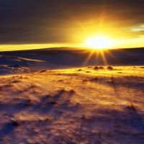
须晴日，看红装素裹，分外妖娆。
想象雪后晴日当空的景象。“看”字与“望”字照应；“红装素裹”把江山美景比做女子的衣装，形容红日与白雪交相辉映的艳丽景象。“分外妖娆”，赞美的激情溢于言表。
、

Slide 13
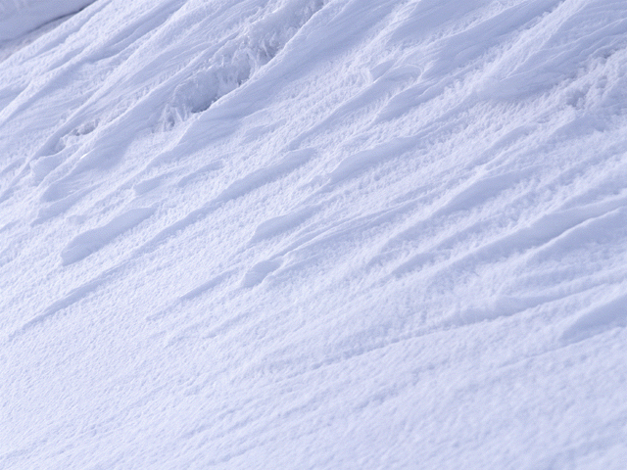

研读课文
沁园春 雪 毛泽东
北国风光
（总写）
概括
冰:封（静态）千里
雪:飘（动态）万里
概写
上阕
写北方
壮丽的
雪景，
赞美祖国
大好河山
实景
长城：惟余莽莽
大河：顿失滔滔
群山：银蛇舞
高原：蜡象驰
静态
细描
登高望远
（详写）
化静为动
红装素裹 交相辉映
分外妖娆 艳丽多姿
晴日景象
（想象）
想象
虚景

Slide 14
江山如此多娇，引无数英雄竞折腰。
过渡作用。前句承上，总括上阕写景，后句启下，抒发诗人的抱负。这一过渡使全词浑然一体，给人严丝合缝、完整无隙的感受。
请你品味一下这两句语言
（娇、竞、折腰）

Slide 15
到底“引”出了哪些英雄人物？“惜”字包含着作者什么感情？
1、“惜”中含褒，肯定这些英雄人物的功绩，他们在中国历史上的巨大影响。
2、“惜”中有贬，委婉批评了他们的不足，短于“文治”，在政治、思想、文化方面建树不多，个人文学才能也欠缺。
3、“惜”中寓志，包含后来居上的气概，以及超越历代英雄人物的自信。

Slide 16
俱往矣，数风流人物，还看今朝。
“今朝”是一个新的时代，新的时代需要新的风流人物。“今朝”的风流人物不负历史的使命，超越于历史上的英雄人物，具有更卓越的才能，并且必将创造空前伟大的业绩。这是诗人坚定的自信和伟大的抱负，也是全词的主旨所在。

Slide 17
江山如此多娇 承上
转折
引无数英雄竞折腰 启下
秦皇、汉武
略输文采
纵论历史人物，有褒有贬
下 阙
惜
唐宗、宋祖
稍逊风骚
（议论）
成吉思汗
只识弯弓射大雕
文韬武略坚定自信
看
今朝风流人物
（抒情）
下阙由祖国山河的壮丽引出英雄人物，纵论历代英雄，抒发诗人的抱负。

Slide 18
梳理总结
描写北国壮丽的雪景（写景）
抒发诗人对祖国热爱的情感
对革命前景充满激情的展望
上片
点评历史英雄（议论）
赞美无产阶级革命英雄
表现诗人博大的胸怀和豪情
下片

Slide 19
艺术特色
1、写景、抒情、议论相结合。
2、动静相衬，虚实相生。
3、用词准确、精练，形象鲜明。
4、运用比喻、拟人、对偶等修辞手法。

Slide 20
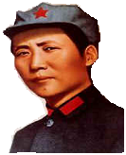
体验反思
你心目中的“风流人物” 应具备哪些素质？

Slide 21
小结
这首词画面雄伟壮阔而又妖娆美好，意境壮美雄浑，气势磅礴，感情奔放，胸怀豪迈，颇能代表毛泽东诗词的豪放风格，是中国词坛杰出的咏雪抒怀之作。

Slide 22

练笔天地
发挥想象,用自己的话描绘一下诗人笔下的北国雪景图，并谈谈你的感受。

Slide 23
作 业 布 置：
1、有感情的朗读并背诵这首词。
2、完成《学评》。

